Slide 1

Trường:
BÀI 34:
ĐOẠN THẲNG. ĐỘ DÀI ĐOẠN THẲNG
(tiết 1)
Giáo viên:
Năm học: 2021 – 2022

Slide 2
Hoạt động khởi động
Học sinh làm vào phiếu học tập 10 phút,
Học sinh đổi phiếu và chấm điểm,
GV thu phiếu sau khi hs chấm điểm xong.

Slide 3
Bài 1. Vẽ đoạn thẳng , nêu cách vẽ đoạn thẳng, viết thể hiện độ dài đoạn thẳng.
Bài 2. Vẽ đoạn và so sánh giải thích kết quả so sánh được.
Điểm chấm được phân bố như sau:
Bài 1. Vẽ đúng hình 1 điểm; vẽ đo chính xác
1điểm, viết thể hiện độ dài
1điểm
Bài 2. Vẽ đúng hình 1 điểm; vẽ đo chính xác
1điểm, viết thể hiện độ dài
1điểm;
suy luận được so sánh
2 điểm
Điểm ý thức. 2 điểm

Slide 4
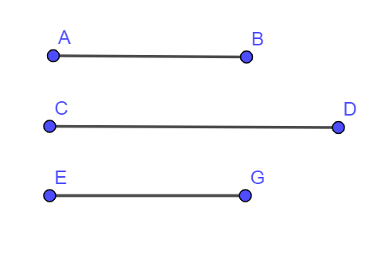
Tiết 2.
b/ So sánh độ dài hai đoạn thẳng:
Làm HĐ5 sgk/57 (cá nhân, 3 phút)
Đoạn thẳng dài bằng đoạn thẳng
b)Trong các đoạn
c) Trong các đoạn đoạn thẳng có độ dài dài hơn.
đoạn thẳng có độ dài nhỏ hơn.

Slide 5
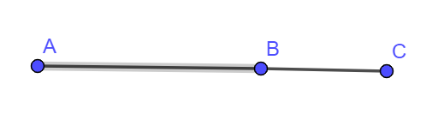
+ Nhận xét sgk/57: a) b) c)
+ Ví dụ: sgk/57 Tính
Vì nằm giữa

Slide 6
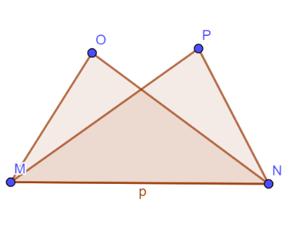
+Luyện tập 2: hình 8.33
hs làm cá nhân vào sgk/57 (2 phút)

Slide 7
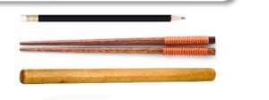
+Vận dụng 2. sgk/54
HS hoạt động cá nhân
HS kiểm tra chéo dụng cụ cần đo với nhau (5 phút)

Slide 8
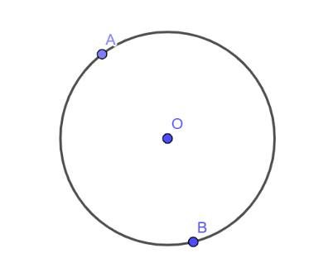
Bài tập (hs hoạt động nhóm 10 phút)
Hs thảo luận giải các bài tập 8.10; 8.12 sgk/58, thời gian thảo luận 5 phút, trình bày 10 phút vào bảng phụ.
8.10 sgk/58
Vì đường tròn tâm
thuộc đường tròn đó
Nên

Slide 9
8.12 sgk/58
Chiều dài lớp học là:

Slide 10
Luyện tập: 10 phút
Hs thảo luận nhóm làm bài tập 8.11; 8.14 sgk/58
Hs trình bày giải thích bài giải sau khi treo nó trên bảng lớn.

Slide 11
8.11 sgk/55
Độ dài đoạn thẳng
8.14 sgk/55
Chiều cao của cây là:

Slide 12
Hoạt động dặn dò, hướng dẫn tự học ở nhà (3 phút)
- Học bài theo SGK và vở ghi. Đọc ví dụ 1; ví dụ 2 SBT trang 48
- BTVN: 8.26 - 8.32 trong SBT/49
- Đọc trước bài : Trung điểm của đoạn thẳng

